Slide 1
Siroz, Portal Hipertansiyon, Dalak Hastalıkları Karaciğer Nakli
Dr. Deniz BALCI
Ankara Üniversitesi Tıp Fakültesi
İbni Sina Hastanesi
Genel Cerrahi ve Organ Nakli AD.

Slide 2
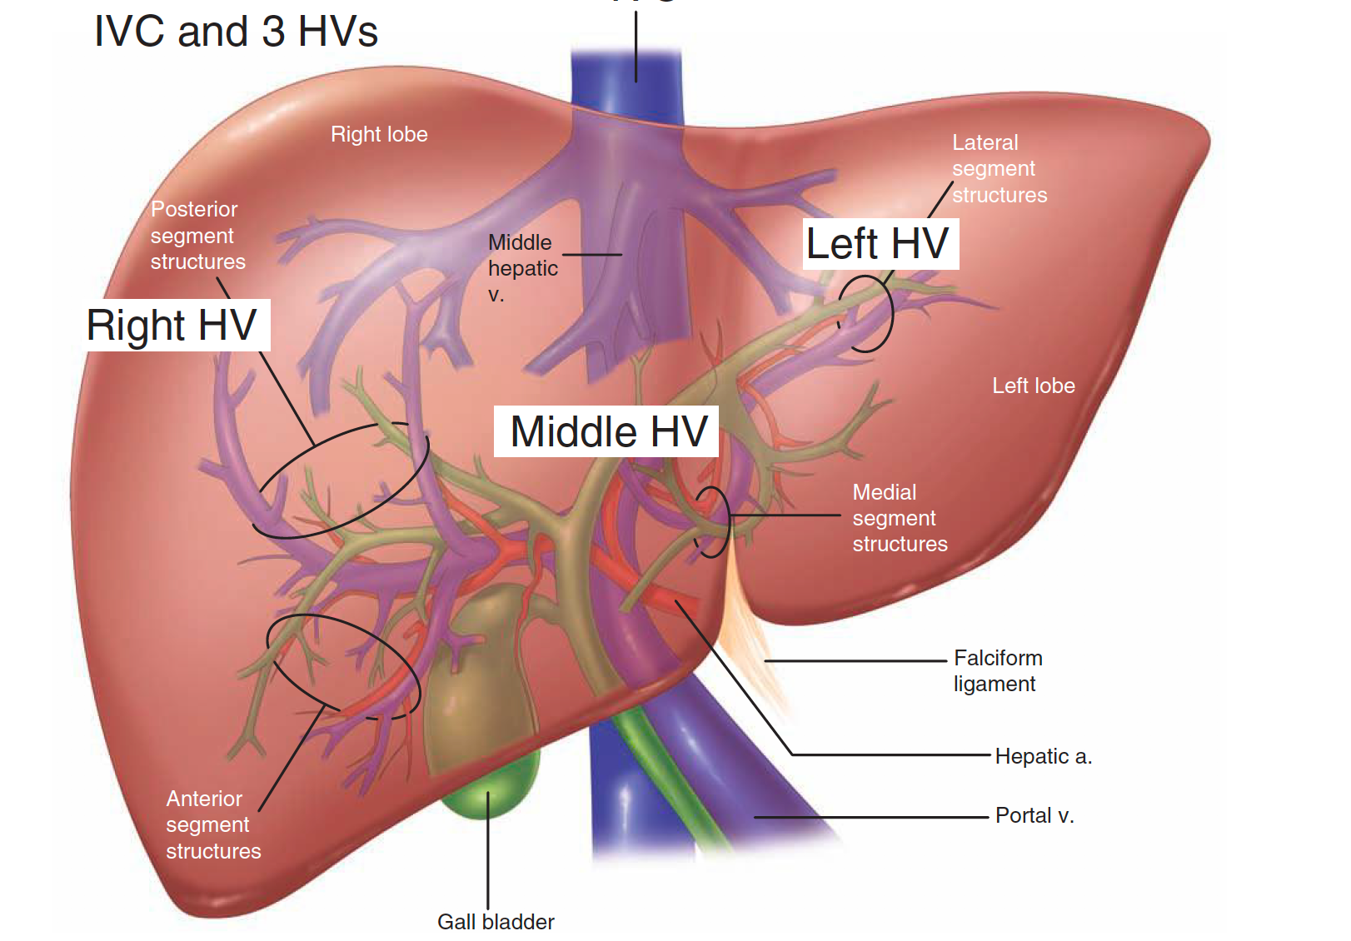

Slide 3
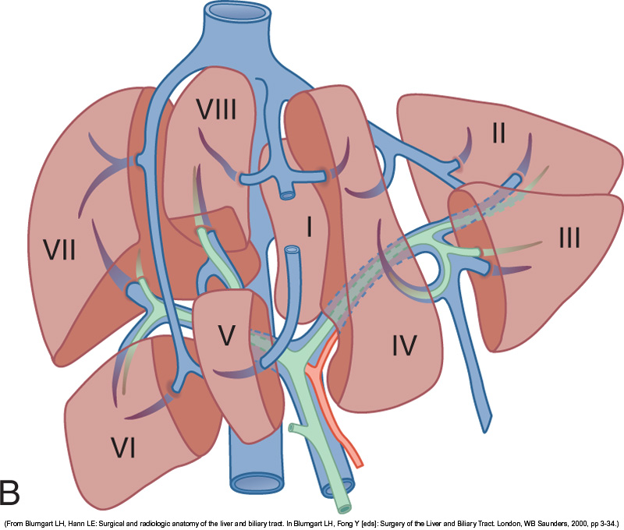

Slide 4
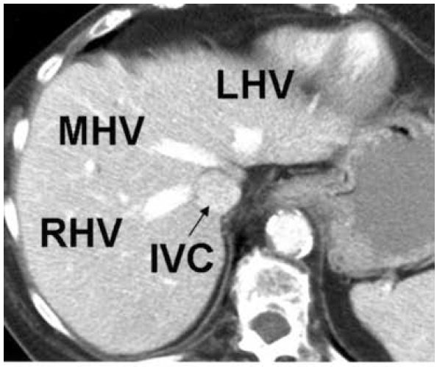
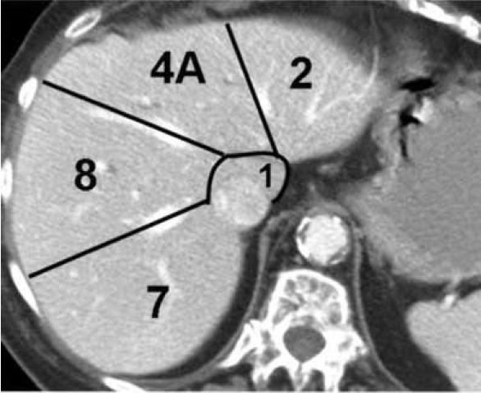
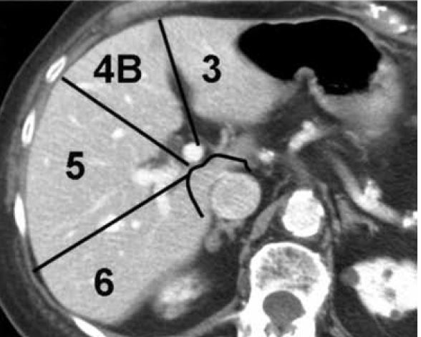

Slide 6
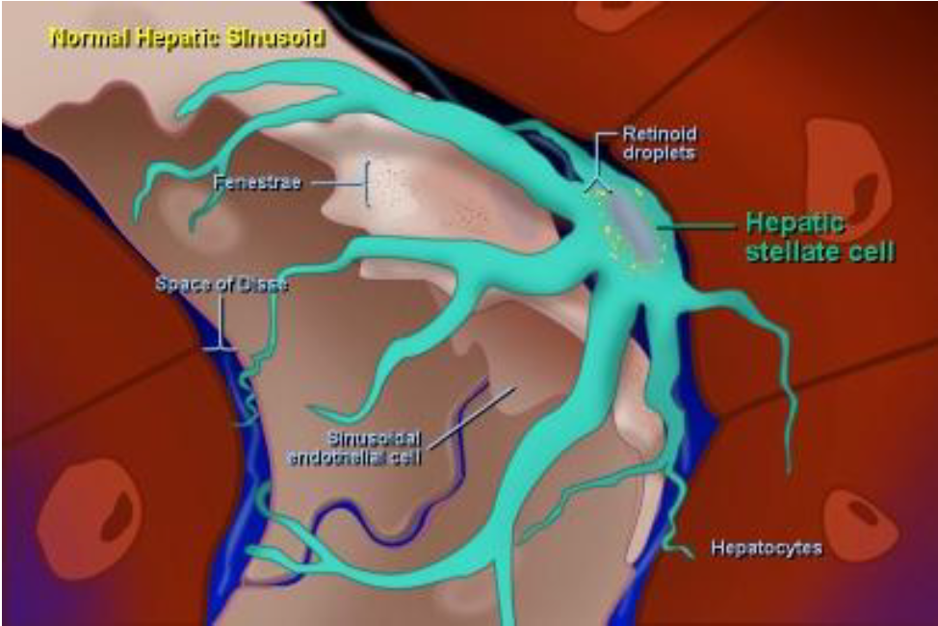

Slide 8
Karaciğer Fonksiyonları Değerlendirme
Test: indocyanine green,
sorbitol, galactose elimination capacity
Karbon-13 galactose/aminopyrine nefes test
monoethylglycinexylidide (MEGX) test :
lidocaine ile MEGX oluşumu
80% sensitive ve specific cirrhosis tanısında

Slide 9
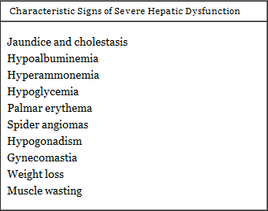
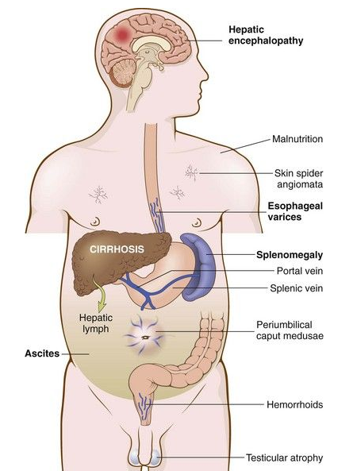

Slide 10
Portal Hipertansiyon
Yapısal Değişiklikler
Mikrosirkülasyonda bozulma
Dinamik Değişiklikler
Sinusoidler ve çevre düz kaslarda kontraksiyon

Slide 13
Portal Hipertansiyon
Artmış hepatik rezistans
Artmış portal akım
Portosistemik kollateraller

Slide 14
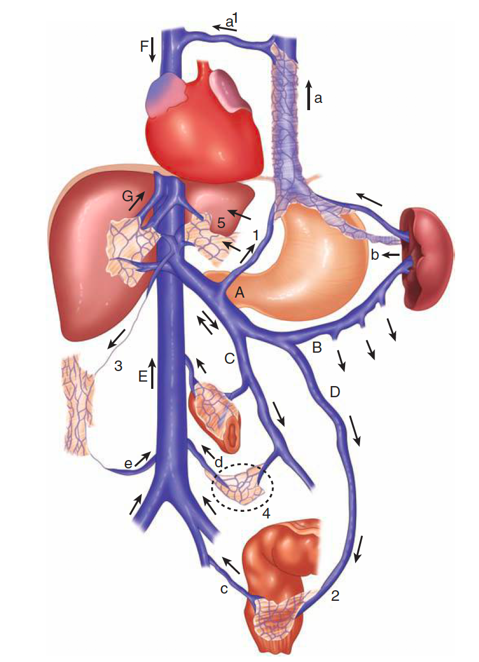
Portal Hipertansiyon
1.Coronar vein;
2, superior hemorrhoidal veins;
3.paraumbilical veins;
4, Retzius’ veins;
5, veins of Sappey;
a, esophageal
veins; a1, azygos system;
b, vasa brevia;
c, middle and inf. hemoroidal
veins;
d, intestinal;
e, epigastric venler

Slide 16
Portal Hipertansiyon Etyoloji

Slide 17
TIPS ve Cerrahi Şant ameliyatları
TIPS

Slide 20
Siroz hastalarda Laboratuar

Slide 21
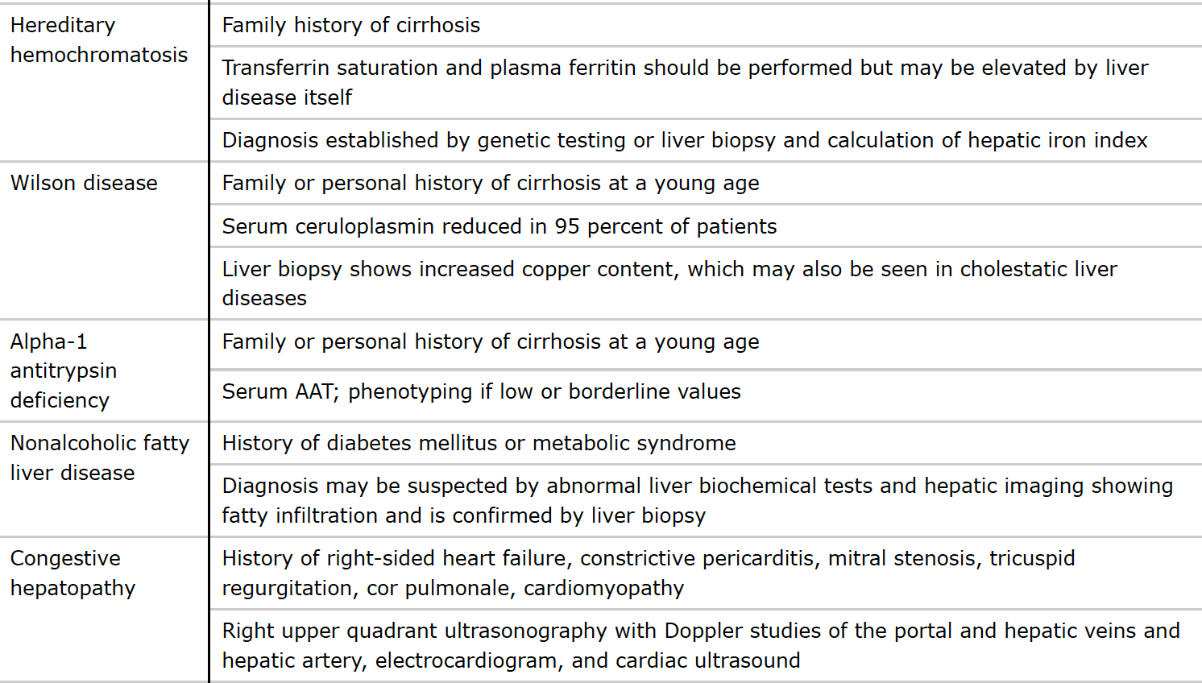
Siroz hastalarda Laboratuar

Slide 23
DEKOMPANSE SİROZ
ASİT
ENSEFALOPATİ
ÖZOFAGUS VARİS KANAMASI
SARILIK
HEPATORENAL SENDROM
HEPATOPULMONER SENDROM
PORTOPULMONER HİPERTANSİYON

Slide 25
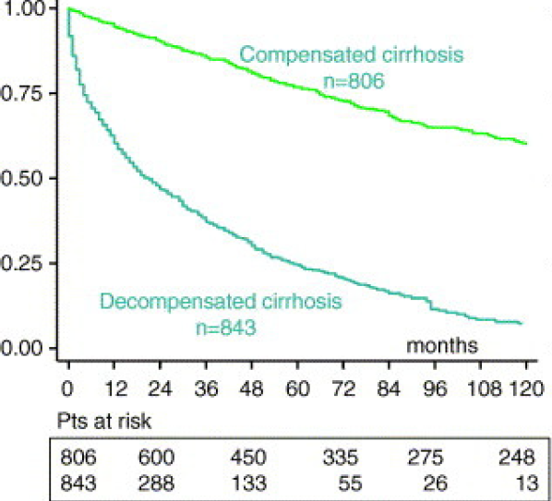
KOMPANSE // DEKOMPANSE SİROZDA SAĞKALIM
Gennaro D'Amico et al. Natural history and prognostic indicators of survival in cirrhosis: A systematic review of 118 studies. Journal of Hepatology 2006

Slide 26
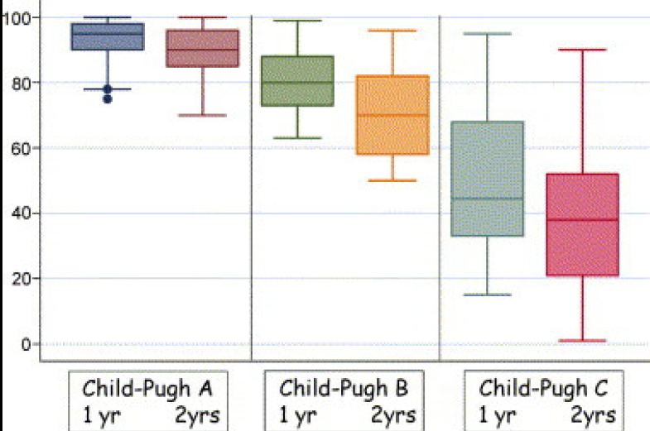
Child evresine göre sirozlu hastada sağkalım
Gennaro D'Amico et al. Natural history and prognostic indicators of survival in cirrhosis: A systematic review of 118 studies. Journal of Hepatology 2006

Slide 28
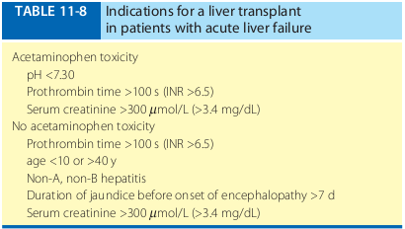
KARACİĞER NAKİL ENDİKASYONLARI
DEKOMPANSE KARACİĞER SİROZU
Konjenital (Bilier atrezi,...)
Viral (Hepatit,...)
Metabolik (Wilson H,...)
İnfiltratif ve neoplastik
AKUT KARACİĞER YETMEZLİĞİ
Viral, mantar, İlaçlar
KARACİĞER KANSERİ

Slide 29
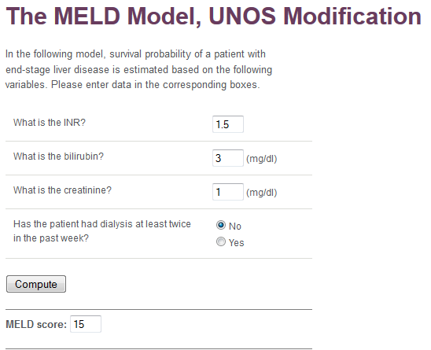

Slide 30
ORGAN NAKLİ ALICI OPERASYONU

Slide 31
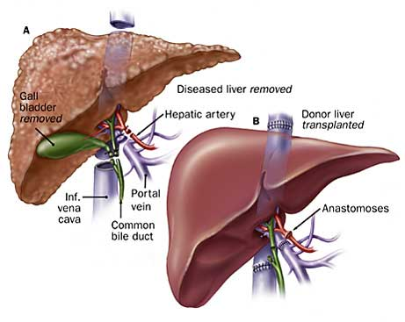
Full Size Kadavra Karaciğer Nakli
Notes:
Liver failure causes many problems, including malnutrition, problems with blood clotting, bleeding form the gastrointestinal tract, and jaundice. Frequently, patients who undergo liver transplantation are quite ill, and require hospitalization in the Intensive Care Unit prior to surgery.

Slide 32
Canlı vericili karaciğer nakli

Slide 33
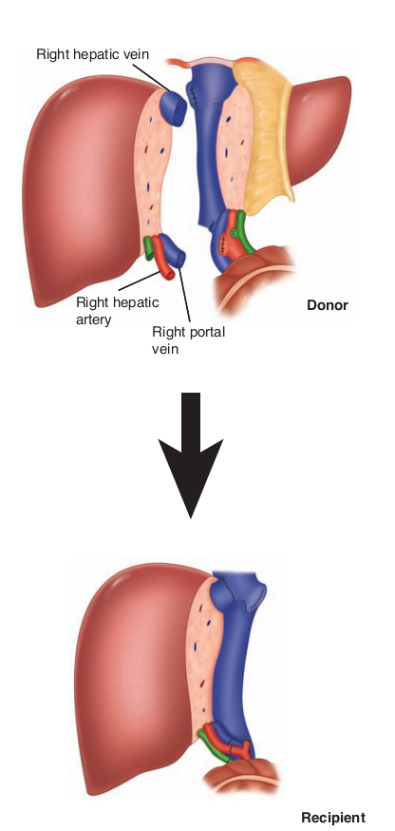
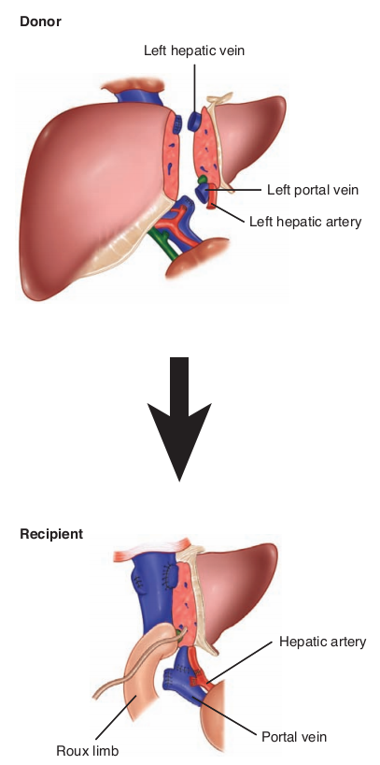
CANLI VERİCİLİ KARACİĞER NAKLİ
ERİŞKİN PEDİATRİK

Slide 34
Canlı Vericili Karaciğer Naklinde AMAÇ
1.VERİCİ GÜVENLİĞİ
Remnant liver > %30
2. Alıcıya uygun greft
GRWR > 0.8
Notes:
The purpose of the living donor assessment is twofold: to ensure donor safety and to determine whether the donor can yield a suitable graft for transplantation.

Slide 35
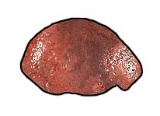
Dalak Hastalıkları

Slide 36
Anatomi
Erişkinlerde 75-100 gr
Sol üst kadranda ligamanlarla asılı halde
Splenofrenik, splenorenal, splenokolik, splenogastrik
Aksesuar dalak %14-30
En sık yerleşim: splenogastrik, splenokolik ligamanlar, dalak hilusu,omentum

Slide 37
Histoloji
İnce bir kapsülü vardır. 1-2 mm
Beyaz, marjinal, kırmızı pulpa

Slide 38
Fonksiyonu
Fagositoz:
Antikor ile kaplanmış hücreleri fagosite eder
İmmünolojik görevleri:
İgM
Tuftsin
Kompleman
Opsonin
Properdin
İnterferon
Hücresel görevleri:
Depolama (trombosit)
Hücre içi granüllerin temizlenmesi
Temizleme: (lökosit, eritrosit, trombosit

Slide 39
Fonksiyon:
Eritrosit ömrü 120 gün (günde 20 ml. eritrosit temizlenir)
Trombosit 10 gün
Lökosit 6 saat
Eritrositlerdeki nükleer kalıntılarıda temizler. Howell-Jolly cisimcikleri
Pappenheimer cisimcikleri (siderotik granüller)

Slide 40
Splenomegali Hipersplenism
Dalak >500 gr
Dalak çapı > 15 cm
Palpabl: Dalak > 750 gr
Masif splenomegali
Dalak > 1000 gr
Dalak çapı >22 cm
Kemik iliği normal fonksiyon görürken Dalağın fazla fonksiyon görmesi sonucu anemi, lökopeni,trombositopeni yapmasına hipersplenizm
TK: Reticulocyte,
BK:LDH artar, IND.bilirubinemi.
PY: Spherocytes

Slide 41
Tanısal testler
Boyutu incelemek
Fizik muayene:
%2 normal dalak palpe edilir.
Radyolojik inceleme:
USG, BT, Mri
Anjio: Splenic arter embolizasyonu
Fonksiyonları incelemek
Tam kan sayımı
Retikülosis (kan kaybı olmadan hızlanmış eritrosit yıkımının göstergesi)
Bilirubin, Haptoglobin, hemoglobin düzeyi
Tc⁹⁹ işaretli eritrositlerle sintigrafi
^{Indium} Işaretli trombosit sintigrafisi: hipersplenizm

Slide 42
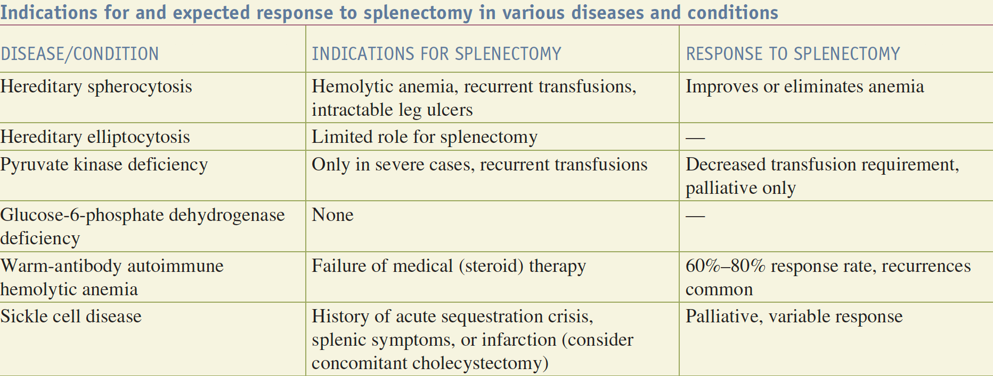
Splenektomi Endikasyonları hematolojik

Slide 43
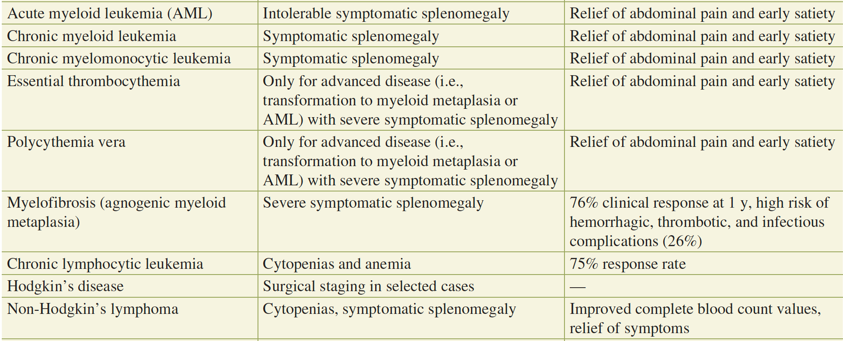
Splenektomi Endikasyonları maligniteler

Slide 44
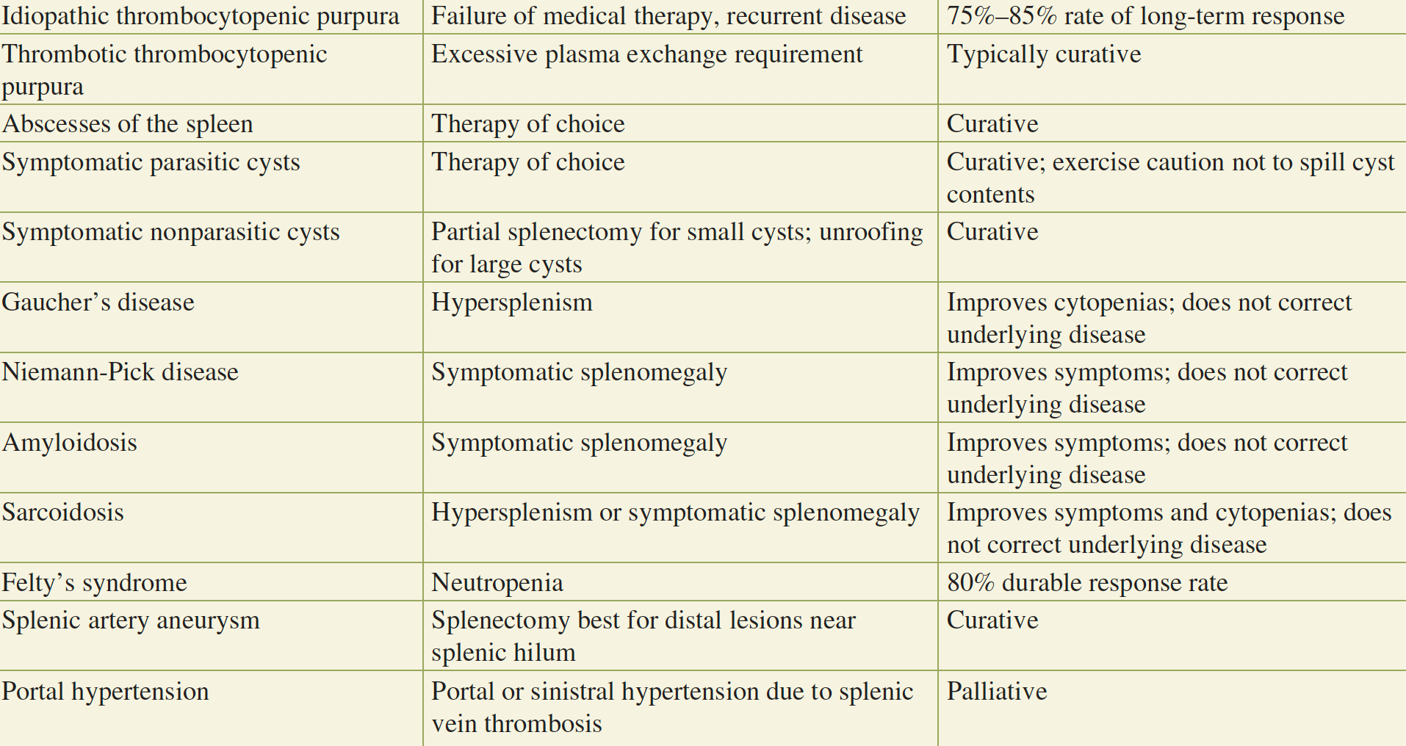
Splenektomi Endikasyonları Immunolojik ve diğer

Slide 45
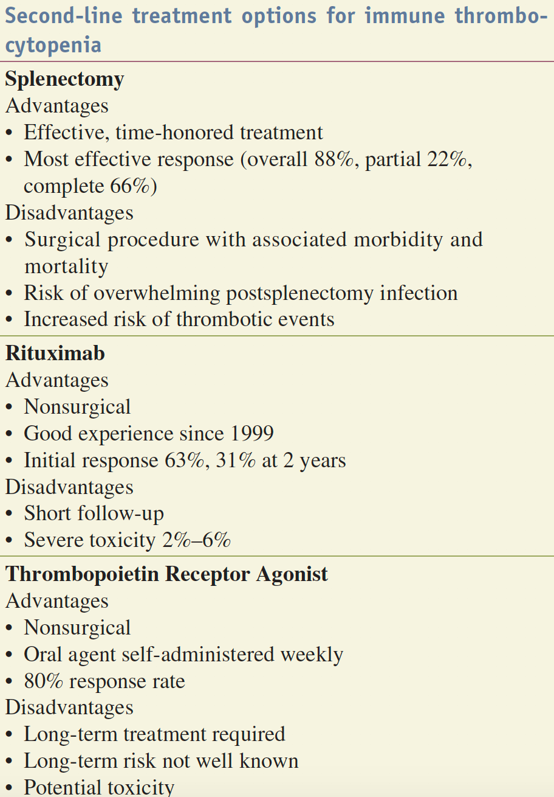
Tedavi:Immun trombositopenilerde

Slide 46
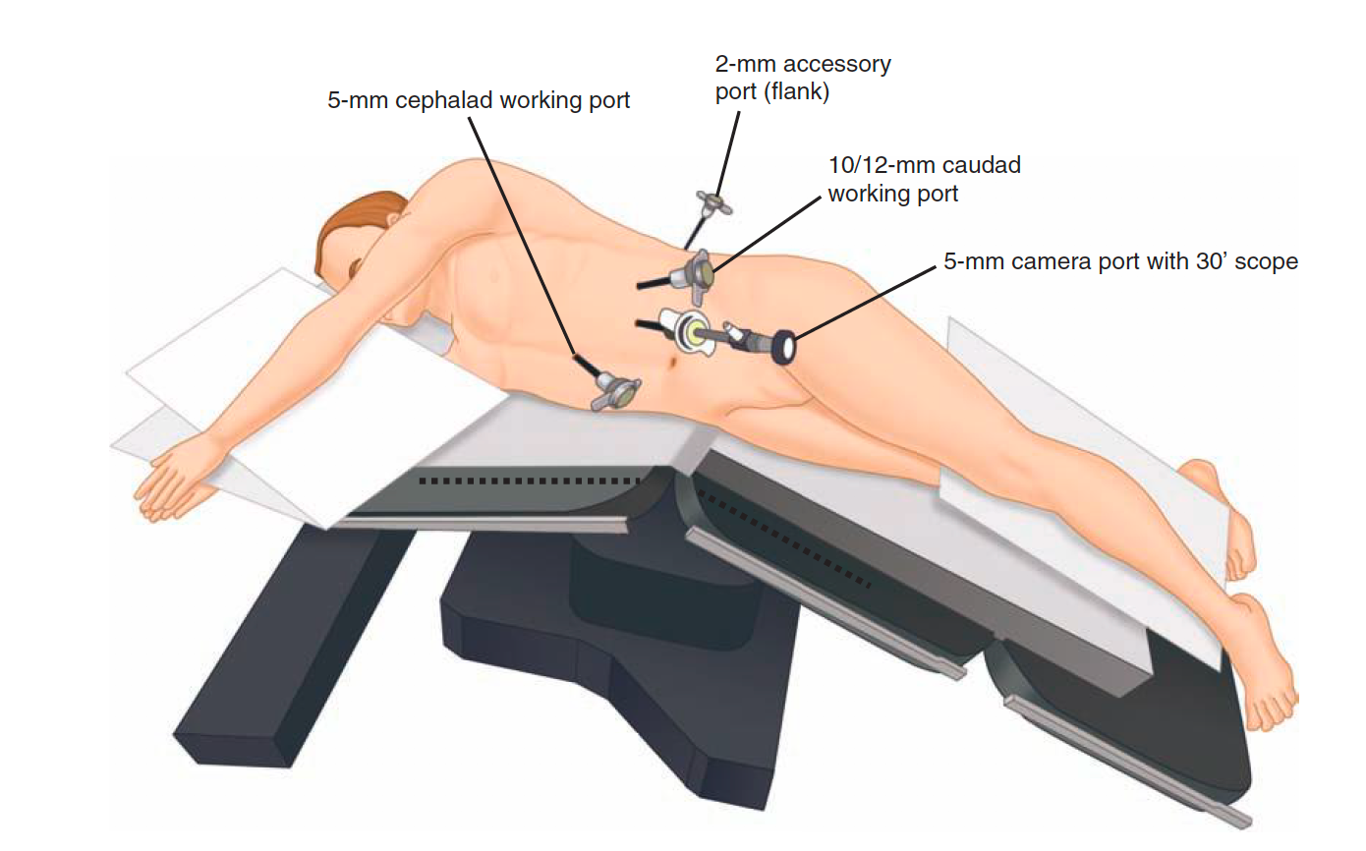
LAPAROSKOPİK SPLENEKTOMİ

Slide 47
Splenektomi komplikasyonları
Tromboz
Mide nekrozu
Abse
Kolon fistülü
OPSI overwhelming postsplenektomi sepsis

Slide 48
OPSI Ani Ateş, sepsis, dolaşım yetmezliği
Pediatrik %5
Erişkin %1
Hematolojik ve Malign hastalıklarda risk fazla
Streptococcus pneumoniae (responsible for >50% of OPSS),
H.influenzae, Neisseria meningitidis, Capnocytophaga

Slide 49
OPSI PROFILAKSİ
Pnömokok, H influenza, N meningitis için
Elektif splenectomi,
Aşılama 2 hafta önce yapılmalı antigen recognition and processing.
Acil splenektomi
Aşılama postop 2 hafta sonra yapılmalı, erken immunsupresyon nedeniyle

Slide 50
“ Ars longa, vita brevis, occasio praeceps, experimentum periculosum, iudicium difficile ”
“ Sanat uzun, hayat kısa, fırsatlar geçici, deneyimler aldatıcı, karar vermek zordur ”
Hippocrates

